Slide 1
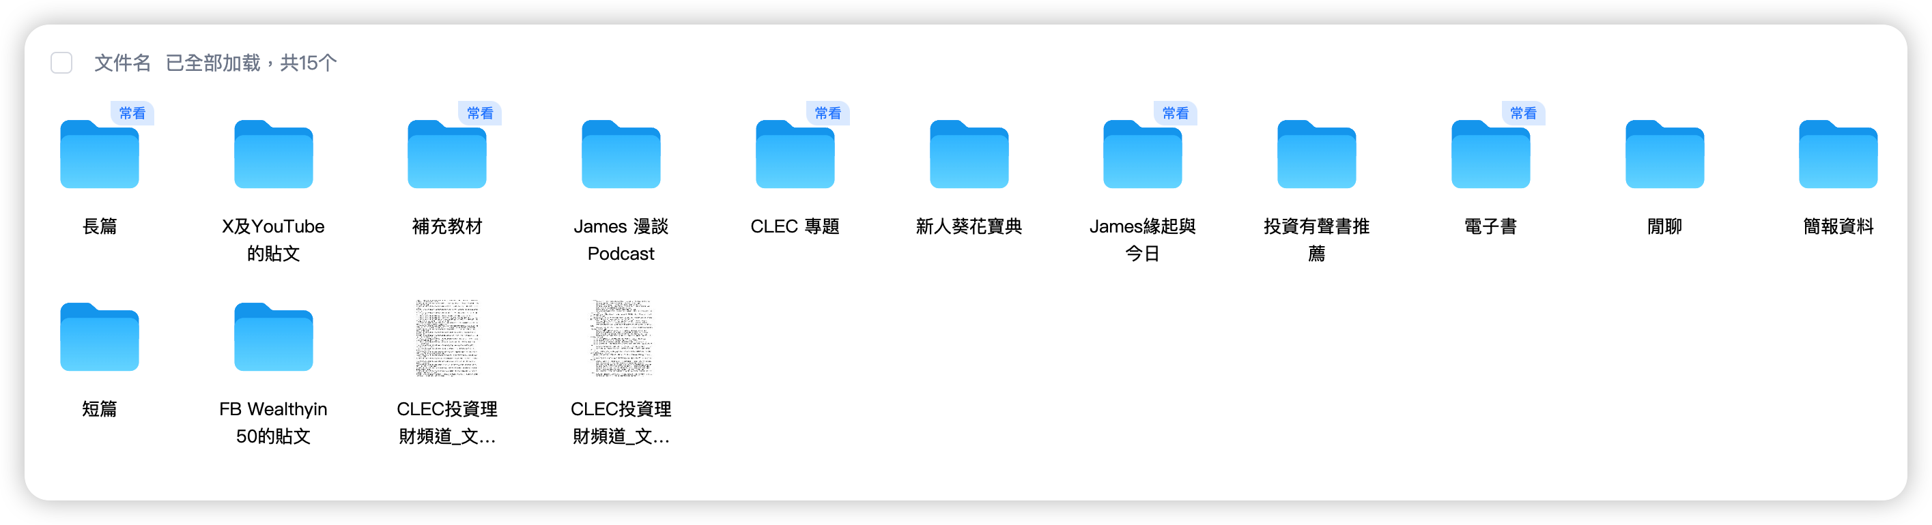
•CLEC投資理財 百度網盤 提取碼：clec
•https://pan.baidu.com/s/1GhXugopXwtAivGLJj4m7mQ?pwd=clec
•同步更新：長篇、James漫談、X文章、簡報資料、電子書/CLEC寶典v1.14.2
•注意百度網盤如果使用免費版的學員，可能無法使用影片Ai字幕與錄音檔的字幕功能

Slide 2
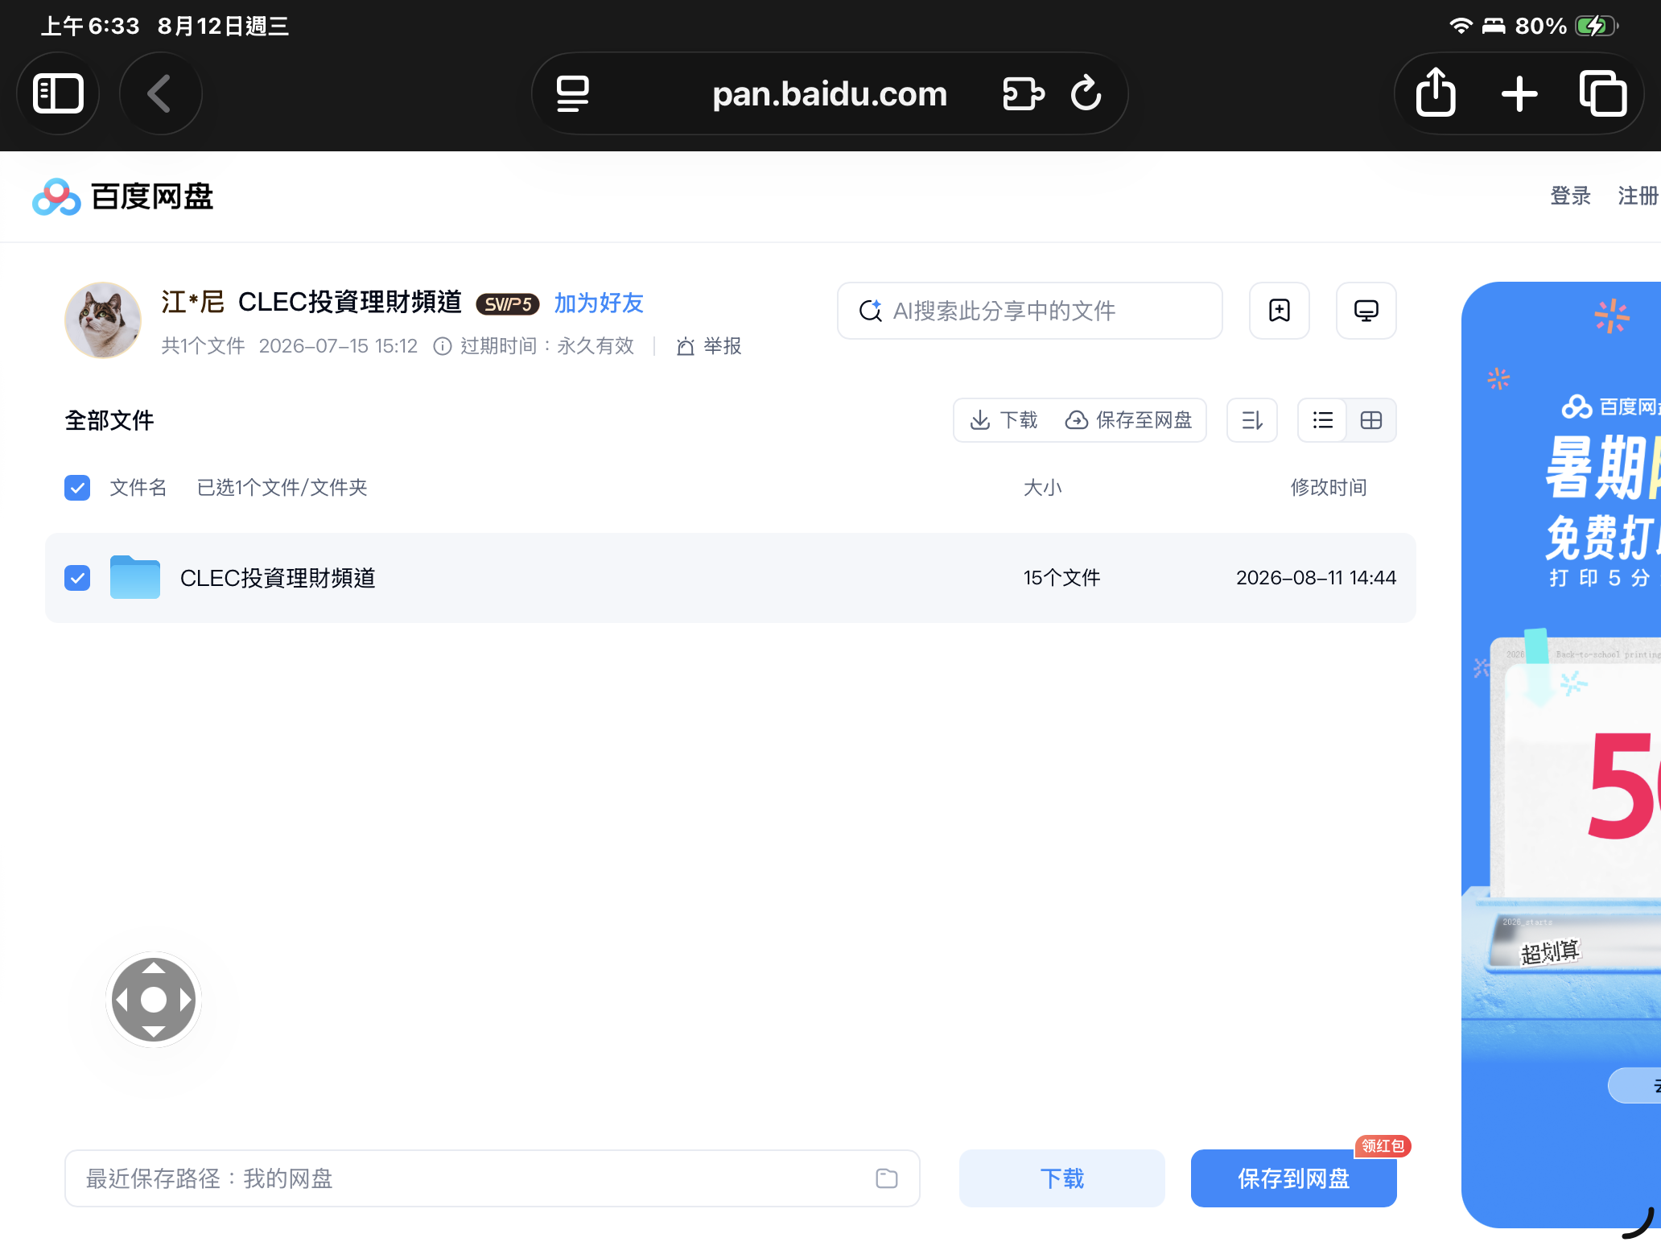

Slide 3
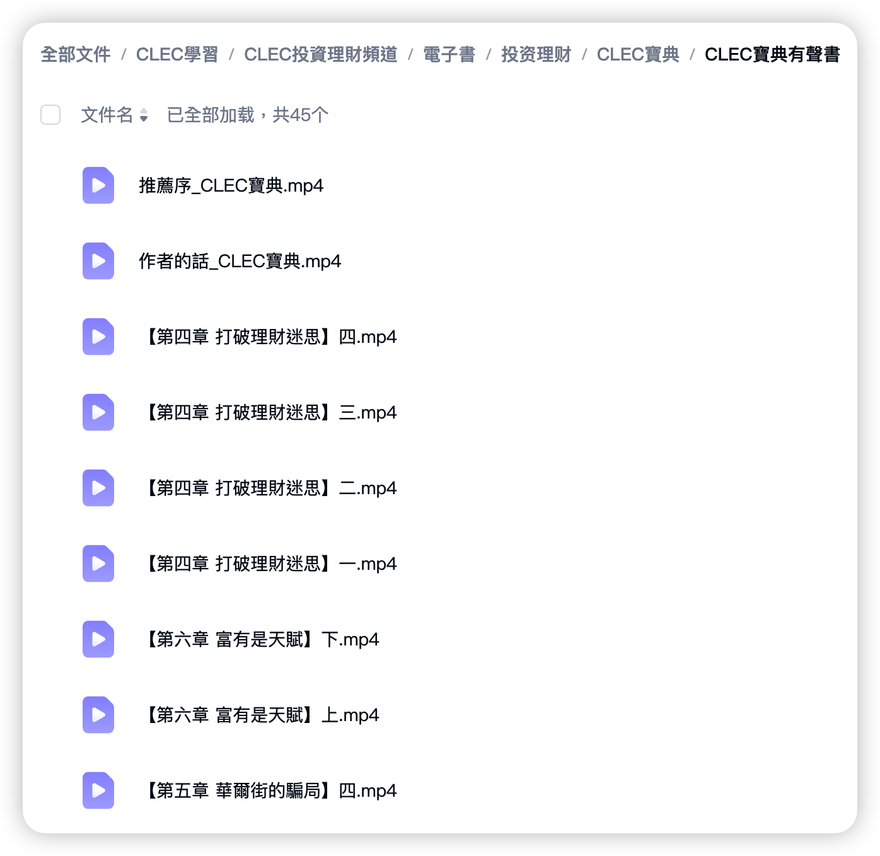
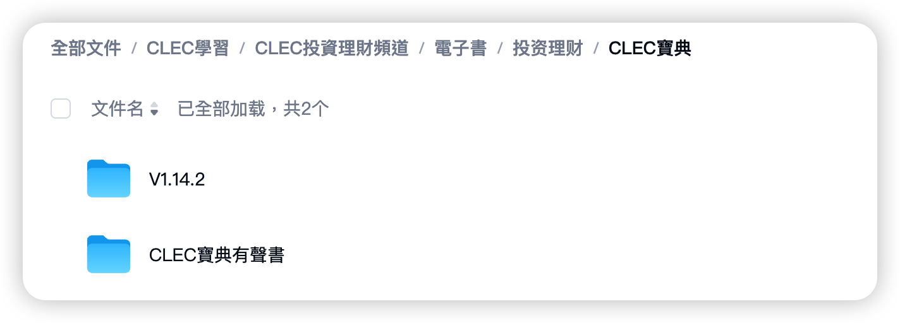
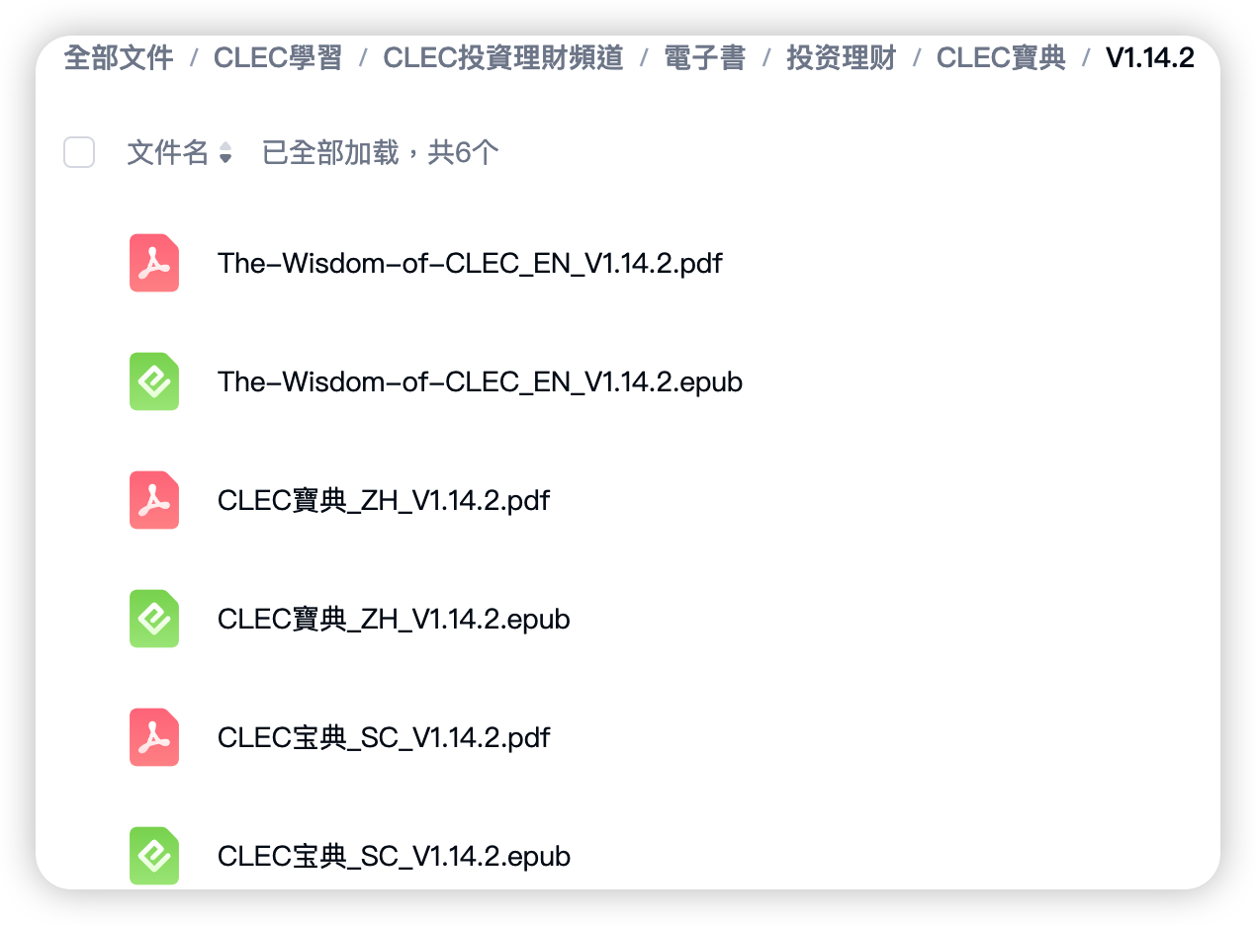

Slide 4
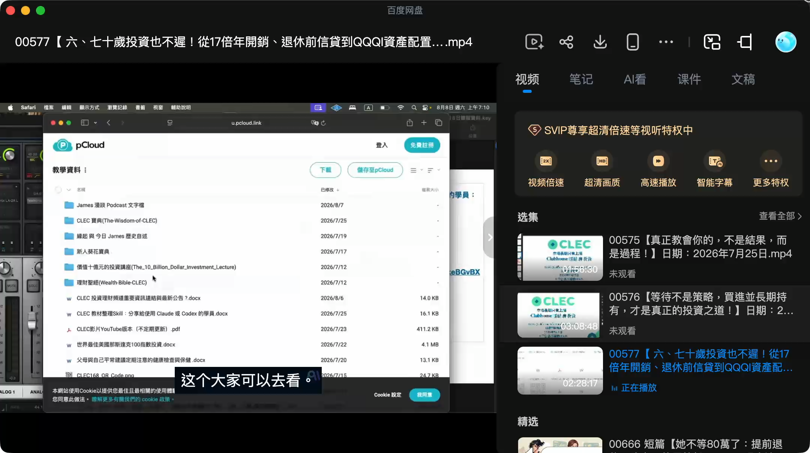

Slide 5
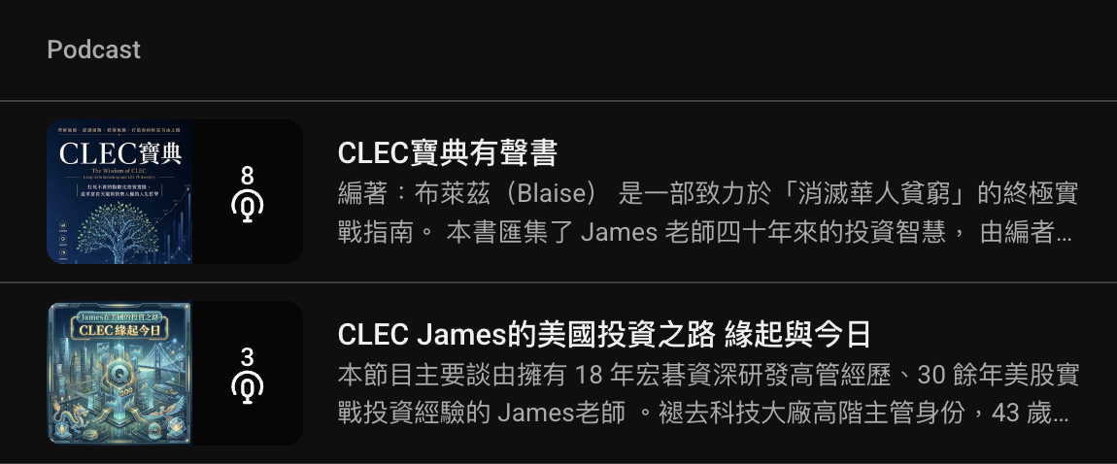
•Youtube Podcast 頻道
•CLEC寶典有聲書
•https://www.youtube.com/playlist?list=PLYHvOuz0cowU
•Youtube Podcast 頻道
•CLEC James的美國投資之路 緣起與今日
•https://www.youtube.com/playlist?list=PLREts30MBtkI

Slide 6

巿場長期只有上漲
Clubhouse 輕鬆 聊 投資
CLEC (California Life Enrichment Club )
投資理財頻道
2026年8月15日
X 平台 影片編號00578

Slide 7
能夠投資的錢立即市以價買進，
打死不賣！買完就睡覺。
哪一個字看不懂
不要再問這樣買可以嗎要分批嗎？
更不要說要等下跌再買進，你不是神！
等待是最笨策略！

Slide 8
任何保險立即直接解約贖回，自己投資，資產一輩子會增長四個零，你拿回十萬，一輩子會變十億！你自己可以成長成十億百億，何必放在保險公司爛呢？
不要再問保險借款的事！不要用保單借款，這樣做會窮上加窮！
不要保險，不要保險，不要保險！遠離保險遠離做保險經紀的朋友。
有保險的立即馬上找附近臨櫃解約，無需跟你的保險經紀糾纏！

Slide 9
投資不需要知道很多，以下的不要問：
  不要問個股。也不要問我沒提的其他標的。
  不要問何時買？不要問何時賣？
  不要問什麼時候會下跌？不要問何時會上漲？
  不要問還會跌嗎？不要問會跌到哪？
  不要問還會漲嗎？不要問會漲到哪？
投資不是懂越多越好，有錢就買，打死不賣，才是關鍵重點。

Slide 10
最新影片、貼文與最新消息請到 X（Twitter）
https://x.com/clec168
點以下連結直接在 https://clec168.com 看最新影片
https://clec168.com/video
CLEC投資理財 最新網頁，匯集相當多clec 個平台資訊於一個網站，大家可以進網頁發現新資訊！中國大陸可以進入這網頁！
(右上角可以選語言）
https://clec168.com
以下“CLEC168投資理財”B站频道的最新进展：
频道已初步建立，可以看到所有影片、文章與James 漫談（链接：https://space.bilibili.com/473957263 ）

Slide 11
分為兩個資料夾「簡報講義」與「教學資料」，目前權限開放「檢視」、「下載」給知道連結的學員：
這是短網址，連結相同位置
http://u.pc.cd/Mx3italK
https://u.pcloud.link/publink/show?code=Mx3italK
分為兩個資料夾
「簡報講義」短連結 https://pse.is/9cal8k
長連結： https://u.pcloud.link/publink/show?code=kZHbTr5ZoHoc9XwCqkXalpr17rjG2keBGvBX
「教學資料」短連結 https://pse.is/9cal8x
長連結： https://u.pcloud.link/publink/show?code=kZQbTr5ZE2GWjjajXERLzYfWVMTIPQccDmRy
無需註冊，在大陸的朋友一樣可以正常下載。

Slide 12
有問題可以在X平台 臉書留言，或寫Email 給我！clec.hq.director@gmail.com 。

Slide 13
以下“CLEC168投資理財”B站频道的最新进展：
频道已初步建立，可以看到所有影片、文章與James 漫談（链接：https://space.bilibili.com/473957263 ）

Slide 14
•CLEC投資理財 百度網盤 提取碼：clec
•https://pan.baidu.com/s/1GhXugopXwtAivGLJj4m7mQ?pwd=clec
•同步更新：長篇、James漫談、X文章、簡報資料、電子書/CLEC寶典v1.13.4
•注意百度網盤如果使用免費版的學員，可能無法使用影片Ai字幕與錄音檔的字幕功能

Slide 15
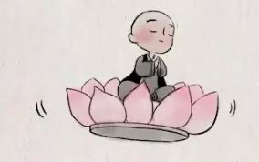
`
市場震盪於我無關！
國際局勢與我無關！
市場分析與我無關！
財務報表與我無關！
經濟局勢與我無關！
所有一切與我無關！
無視市場聲色起伏！
安
心

Slide 16
免責宣告
自2023年7月起，我們已開始註銷「CLEC 教育學院」公司登記與非營利組織程序，並將所有名稱更改為「CLEC 投資理財頻道」，原為「CLEC 投資理財教育學院」。還是會用CLEC ，提醒大家，除非為James Chen本人，否則與我們無關，請勿受騙。
我們影片及相關內容僅供教育目的，無營利行為。我們沒有任何討論群組或社團，如果有人邀请您加入，請小心詐騙。
我們近二十多年來一直致力於義務教學，從未從中獲利。請勿相信任何收費的投資建議。雖然YouTube影片可能出現廣告，但這不是我們所能控制，也不會從中獲利。
我們提供的所有資訊僅為個人經驗分享，並非專業投資顧問（Certified Financial Advisor/Planner）建議。投資決策應基於個人研究，不應僅依賴影片內容。
投資風險高，可能導致重大損失。如果您無法承受短期內超過10%的虧損或幾年內超過20%的下跌， 則建議不要投資。請注意自己的現金流安全，並充分理解我們的投資哲學後再行動。投資需謹慎， 所有決策均需自行負責。

Slide 17
投資者永遠極度樂觀！
投資者永遠迎向陽光！
市場終將上漲！
投資需要忍耐！
財富值得等待！

Slide 18
追蹤、留言、❤️、轉發分享
Apple Podcast 記得給五顆 ⭐️
訂閱才能收到市場即時訊息

Slide 19
市場
永遠持續上漲
只漲不跌

Slide 20
小心詐騙！‼️⚠️
‼️⚠️小心有人冒用我們的名字！在此留言貼文，我們沒有 WhatsApp 帳戶，也不會邀你入群，沒有個股投資，更不會提醒交易入場點和出場點！小心詐騙！‼️⚠️

Slide 21
於 2026年7月4日 下午3:56 寫道：
﻿Hi James老師你好，
我也在思考讀書的目的～
其實我真認為台灣教育下除了考試，有多少能夠培養小孩探尋自我～找到自己的興趣發展進而貢獻社會～
我小孩一個今年1歲，一個還在肚子裡，一個月後出生，譬如我想教導我小孩如何有意義的花錢，在讓自己財富成長的同時 也可以有意義的花錢，但我沒有好的方式可以著手～
想請教老師 對小孩教育的培養 你能分享一下見解？

Slide 22
自古的教育就是行為教育！小孩子最早學習的環境是家庭，所以父母的互動對小孩的影響相當的大。
家庭關係，小孩看到的是父母的互動，還有你與你自己父母的關係與互動！一個不孝順父母的期望子女能孝順你，應該是緣木求魚！時常爭吵的父母，如何期望小孩心理健康成長呢？
你們與父母否有固定時間聚會，探望，關心，一起帶你自己的父母到餐廳共同相聚好好吃頓飯，帶你的父母一起旅遊，孩子都看在眼裡，這在孩子教育裡面塑造你的孩子未來與你的關係！

Slide 23
我從女兒零歲就每年寒暑假一定回台灣，與家人親戚聚會，辦全家族的旅遊，有祖父母，叔叔，伯伯，姑姑，和女兒的堂兄弟姊妹，全家族一起旅遊。
現在，女兒就會主動邀我們一起旅遊，每週固定與我們吃飯喝咖啡聊天！（無形間，你就是在教子女，家庭關係與精神能量的花費！）
在美國的中產階級其實生活壓力很大，台灣的小確幸，還是可以蠻幸福的！尤其台灣的人文環境與小而美的地理環境。

Slide 24
台灣與美國兩邊過生活，只要有錢，居住在哪裡都很好，有錢可以到處居住到處看看，用錢買快樂與幸福，比一開始居住在哪裡更加重要，尤其勉強移民是不值得的。（因為居所本來就是可以隨時改變，有錢就有居住的自由）！
父母生活教育與家族互動，造就子女是否有向心力，兄友弟恭，父慈子孝，子女是不用繩子綁住的風箏，關係不會斷線，知道回家的路。
資本家，不受環境影響，不受外面價值觀的限制，在任何地區與環境都可以活出自我。

Slide 25
你先看以下的YouTube ，再看 講義，再執行 回測軟體，軟體可以匯入 其他檔案，或自己輸入自己的資產配置模擬！
CLEC 專題 【 資產配置回測軟體使用教學】 2025年12月30日
https://x.com/CLEC168/status/2071748489223258225/video/1?s=61
回測簡報.pptx
https://docs.google.com/presentation/d/1wyELtWLl4_ReEo5y34JGadjU_uB1lb8b/edit?usp=drivesdk&ouid=113923943543023279904&rtpof=true&sd=true
QQQ/QLD 資產配置 回測 Backtester
https://clec-strategy-backtest.vercel.app/
不用槓桿基金的質押資產配置.json
https://drive.google.com/file/d/1oUX5vvwCBA7jWz9-a-Q0sIK3U4AH1Q3M/view?usp=drivesdk
80 20 資產配置不質押profiles_2025-12-30
https://drive.google.com/file/d/1I96qJBdfyvfL4V2d_JhjTLXlcFrR9km4/view?usp=drivesdk
台灣資產配置profiles_2025-12-30
https://drive.google.com/file/d/1UZzv1lGiPwjGhixHc7XNYUrtoF5F-q2e/view?usp=drivesdk
美國資產配置(更新版）profiles_2026-01-01.json
https://drive.google.com/file/d/1MfbKuGnlbzXXnie6QBQ1d--B5xsXGM1R/view?usp=drivesdk

Slide 26
我是不建議美國居民提撥 HSA和稅前（pre-tax )退休帳戶 IRA / 401K 。一定只提撥 ROTH
錢自己決定怎麼用，不要讓政府與銀行決定你的資金怎麼用！HSA 和 稅錢退休帳戶都是詐騙帳戶，前面省稅後面就是金錢監牢！
退休帳戶只在 ROTH IRA / ROTH 401K

Slide 27
我們不是巴菲特，我們的投資哲學與巴菲特完全不一樣！但長期的概念是一樣的！
巴菲特選擇個股，等待個股便宜，我們投資指數，我們不懂估值，不知道一個國家指數合理價值，所以沒有等待估值合理。
投資納指一百指數基金，就是投資人類，你等待市場指數下跌，就如在賭人類停止進步，期望人類可以退步或變懶惰，或你指望人類自我毀滅！或自我退化！讓你有機會買到低點。
等待只會自我毀滅！

Slide 28
最簡單的資產風險模擬，就是當市場從今天開始。在三年的時間跌幅達到80%，且15年才又回到高點，你怎麼在最低點沒有被清盤，且15年期間，現金流不會斷，有錢花可以活下去，就是這麼簡單也不用什麼複雜的模擬

Slide 29
市場天天都上漲
很美好、很快樂
🍂🌷🌹🌸🌼🌺🌻
🌞💫✨🌟🌈🌈❤️

Slide 30
由 CLEC投資理財頻道 在 X 上發佈『價值十億元的投資講座』
00694 2026年 投資第一堂課『價值十億元的投資講座』第一章 2026年5月5日
https://x.com/CLEC168/status/2071329516484796535/video/1?s=66
00695 2026年 投資第一堂課『價值十億元的投資講座』第二章 2026年5月6日
https://x.com/CLEC168/status/2071585253316313318/video/1?s=66
00696 2026年 投資第一堂課『價值十億元的投資講座』第三章 2026年5月7日
https://x.com/CLEC168/status/2071585566735700473/video/1?s=66

